Slide 1
Урок изобразительного искусства
МОУ «СОШ №2»
1-Б класс
Учитель: Вокуева Н.Ю.

Slide 2
МАСТЕР ПОСТРОЙКИ -это
АРХИТЕКТОР,
который представляет и придумывает каким быть дому

Slide 3
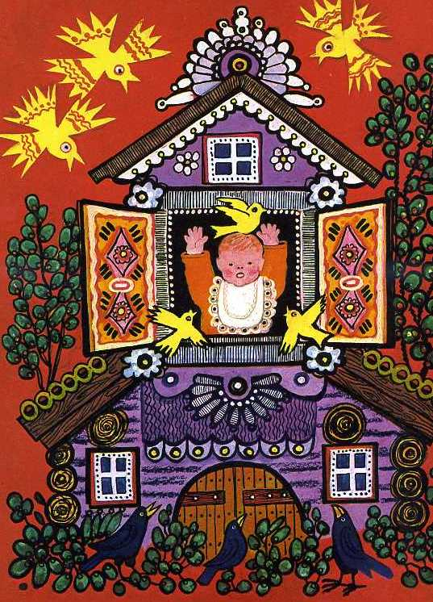
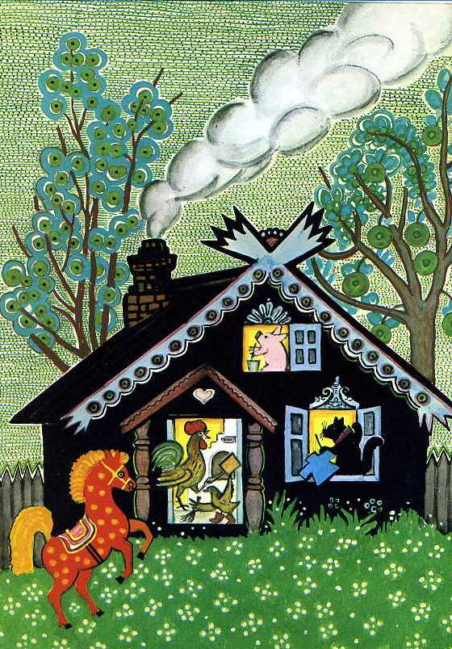
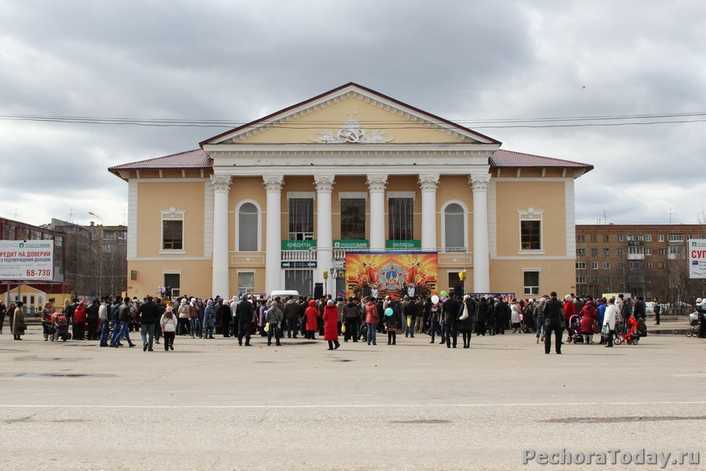
Постройки в нашей жизни

Slide 4
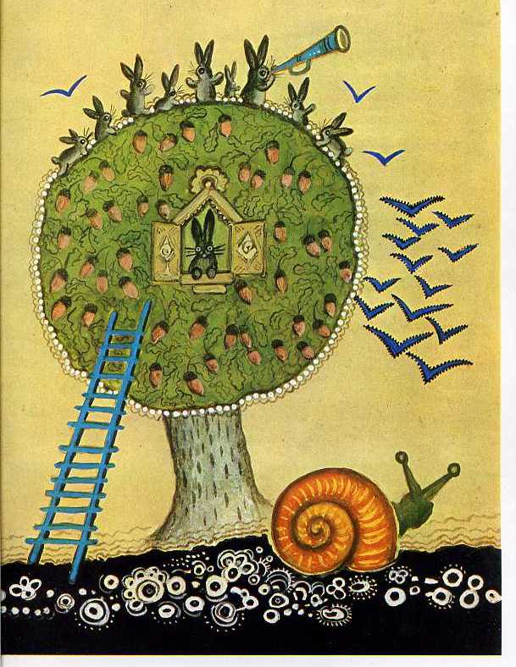

Slide 6
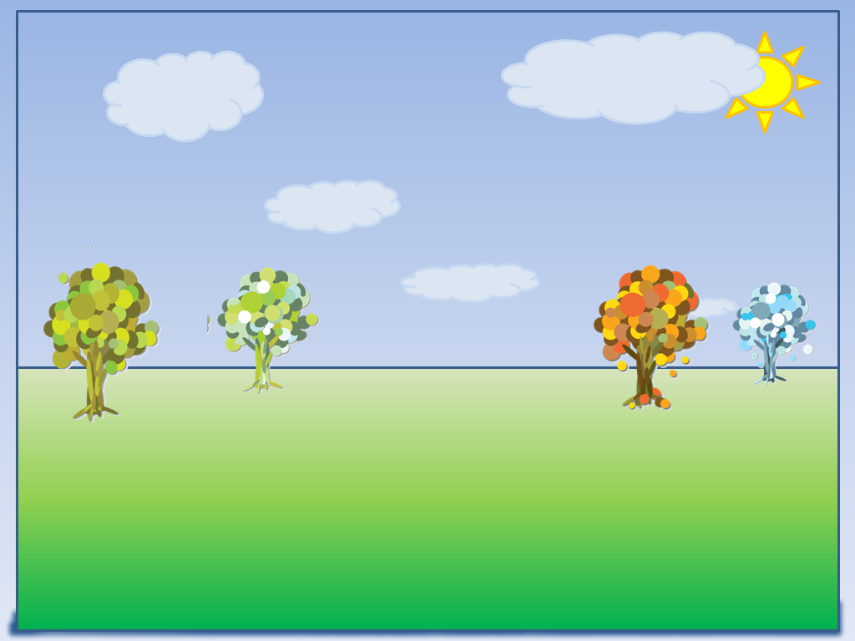
Фундамент, стены, крыша, окна, дверь, труба.

Slide 7
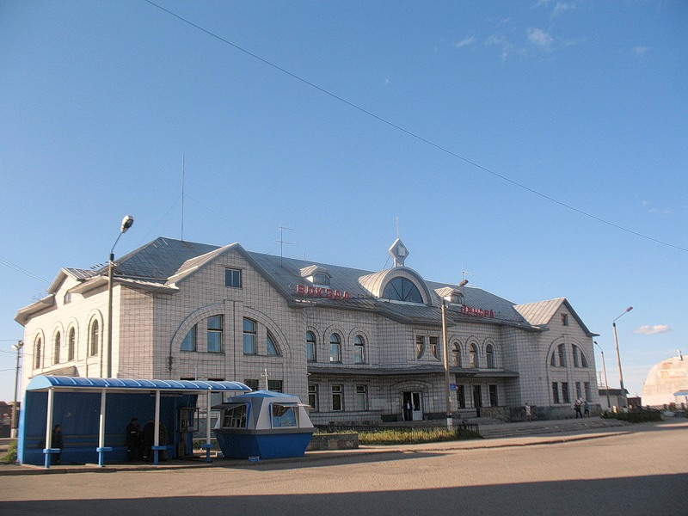

Slide 10
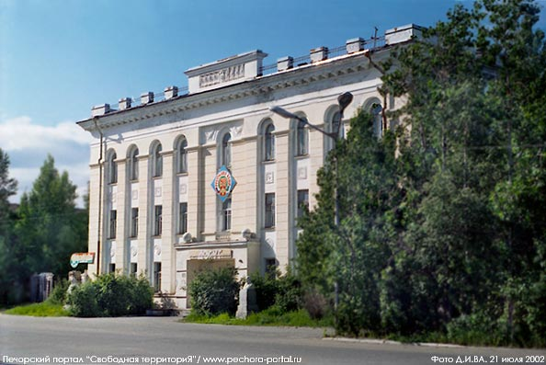

Slide 13
ОЦЕНИ СВОИ ДОСТИЖЕНИЯ
 | Мне было интересно ! Я справился с заданием !
 | Я старался, но не всё получилось, как задумал.
 | Мне было трудно, нужна помощь.

